Slide 1
ניהול מלאי
רכש ולוגיסטיקה
Notes:
הכרות אישית
הכרות קורס
הכרות תלמידים

Slide 2
ארגון וניהול
יסודות הארגון וניהול
פבואר 19
Notes:
קצת קשה לתאר במילים את התרבות הארגונית, זה נסיון המתווסף לדוגמאות.

Slide 3
יסודות הארגון והניהול
סוגי ארגונים.
מבנים ארגוניים.
ניהול ותהליכי ניהול.
תרבות ארגונית.
תהליך ויישום שינוי בארגון.
ניתוח עיסוקים.

Slide 4
מהו ארגון?
ארגון: מערכת תכליתית להפקת מוצרים או שירותים באמצעות תהליכים ופעולות מתוכננות מתואמות ומבוקרות.
Notes:
פרוק המשפט

Slide 5
מהו ארגון?
הגדרה נוספת:
ישות חברתית מכוונת מטרה, העוסקת בתכנון, בהפקה, בהפצה או בתחזוקה של מוצרים או בהענקת שירותים כדי לספק צרכים. (ארגונים, פרופ' יצחק סמואל, 1996).

Slide 6
סוגי ארגונים על פי כץ וקאהן(1966) תרומת כל ארגון לחברה האנושית
ארגוני ייצור ושירות- תרומתם היא הפקה של מוצרים ושירותים(מפעלים, רשתות שיווק ועוד)
ארגוני תחזוקה- תרומתם היא לתמוך במערכות הייצור והשירות, לספק לאורך זמן את המוצר/השירות.
ארגוני הסתגלות- תרומתם לחברה היא ביצירת ערכי ידע המאפשרים לחברה להתפתח בתחומי החיים(מכוני מחקר, אקדמיה)
ארגוני מדיניות- תרומתם בקיום משטר של חוק וסדר בחברה(צבא,משטרה,מוסדות המדינה, מערכת המשפט, משטרה ועוד)

Slide 7
סוגי ארגונים על פי בלאו וסקוט(1962) לפי הגורם הנהנה מתפוקתם
ארגוני עזרה הדדית - ארגונים המשרתים את חברי הארגון (כדוגמת מועדון חברים).
ארגונים עסקיים - ארגונים המשרתים את בעלי הארגון (כדוגמת חברת מניות).
ארגוני שירות - ארגונים המשרתים את לקוחות הארגון (כדוגמת חברת תחבורה ציבורית).
ארגונים ציבוריים - ארגונים משרתים את כלל הציבור (כדוגמת המשטרה).

Slide 8
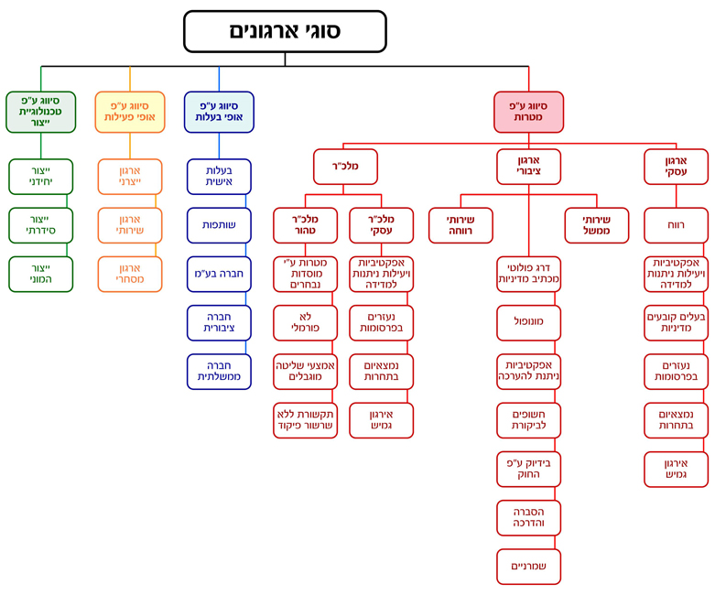

Slide 9
מרכיבי הניהול
planning-תכנון
הגדרת יעדים, הקצאת משאבים, הכנת תכנית להשגת היעדים באמצעות המשאבים.
Organizing-ארגון
מי אחראי על מה, כיצד יתקשרו הגורמים.
leadingהובלה-
הבטחה שכל אחד יודע את מקומו בארגון, הפעלת מנהיגות כדי לגרום לאנשים לעבוד כמיטב יכולתם.
תאום-Coordination
בין גורמים שונים בארגון ומחוץ לארגון לעמידה ביעדים ומטרות הארגון.
controllingבקרה-
מדידה ומעקב אחר ביצועים, נקיטת פעולה במידה והתוצאות אינן כמתוכנן.

Slide 10
מבנה ארגוני-הגדרה
המבנה הארגוני מסמן מקום מוגדר ומזוהה לכל תפקיד ולכל קבוצת תפקידים בארגון, קובע את קשרי הגומלין ביניהם, וקובע תחומי סמכות ואחריות.
המבנה נועד לאפשר לארגון לבצע משימות בצורה תכליתית ויעילה במסגרת אילוצים נתונים, כדי להבטיח את הגשמתן של מטרות והשגתם של יעדים שלמענם הארגון קיים ופועל.

Slide 11
מודלים של מבנים ארגוניים - הכרה
על ידי שיוך הארגון למבנה ארגוני ממודל מסויים, נוכל לבנות את המבנה הארגוני הנכון לארגון שלנו.
בניית מבנה ארגוני נכון משפר את ביצועי הארגון וכושר התחרות שלו בסביבה בה הוא פועל.
לאחר הבנה ותיאור הארגון, נוכל להניח ולהסביר, בהתבסס על תיאוריות ארגוניות, את הארגון ולנסות לחזות את תוצרי הארגון ותפוקותיו-כיצד קבוצות ופרטים בארגון יתנהגו באופן מיטבי
Notes:
מבנה ארגוני חדש עלית ערוצים ומוצרים בשטח

Slide 12
גורמים המשפיעים על המבנה הארגוני
מטרות ואסטרטגיה של הארגון – המטרות מגדירות לאיזה צורך הוקם הארגון. האסטרטגיה מתרגמת את המטרות לתכנית פעולה מעשית
הטכנולוגיה העומדת לרשות הארגון – כלים, ציוד וידע המניעים את תהליכי העבודה והייצור בארגון כדי להמיר תשומות לתפוקות.
גודל הארגון – יכול להימדד על פי מספר העובדים, מספר הלקוחות, ההיקף הקציבי, היקף הנכסים ועוד. הקשר בין היקף כוח האדם לבין צמיחה ארגונית הוא דו-כיווני.
סגנון הניהול והתרבות – התרבות הכללית והתרבות הארגונית
שיקולים שונים כגון שיקולים פוליטיים, חברתיים, אישיים, דפוסים אופנתיים וכדומה.

Slide 13
עקרונות בבניית מבנה ארגוני נכון
הפחתת דרגי סמכות-הפער בין המנהל הבכיר(מנכ"ל) ועד העובד המבצע
ביזור מול ריכוז.
האצלת סמכויות.
אחריות אישית לביצוע התפקיד/משימה.
יעדים ברורים וניתנים למדידה של כל בעל תפקיד.
Notes:
דוגמא לאחריות VM בחנויות או שיווק – אחריות אישית לביצוע

Slide 14
מושגי יסוד-מבנים ארגוניים
כל ארגון מבוסס על מבנה ארגוני אשר מכיל תתי יחידות המרכיבות
את הארגון.
הפעילות הארגונית מבוססת על שני תהליכים מרכזיים:
כילול (integration) -
בידול (differentiaon) -
שילוב כלל מרכיבי הארגון (יחידות ואנשים) לכלל מערכת אחת. כולל תאום תזמון וניהול
פרוק משימות הארגון לתתי משימות
ומשימות משנה והקצבתן לבעלי תפקידים. יצירת התמחויות.

Slide 15
"בידול" –יתרונות וחסרונות
מומחיות ויעילות – כל אחד בתפקידו.
חסכון בתהליכי הכשרה.
המנעות ממצבים שאנשים מוכשרים יבצעו מטלות פשוטות בהרבה מרמת הכישורים שלהם.
ישנו חיסכון של הזמן שהיה לוקח לעובדים לעבור בין המטלות השונות
החיסרון העיקרי הוא ההשפעה שיש לעבודה בצורה כזו על העובד. יכולה להתפתח תחושת "בורג קטן במערכת" שמלווה בתחושת תסכול

Slide 16
שיטות להקבצת תפקידים
שיטות להקבצת תפקידים:
א. דמיון (- (similarity קיבוץ בעלי תפקידים המבצעים עבודה זהה או דומה.
ב. השלמה(complementariness)– קיבוץ בעלי תפקידים לפי המידה שהם משלימים
זה את זה בייצור או בשירות.
ג. קרבה(proximity) – קיבוץ בעלי תפקידים לפי הקרבה הגיאוגרפית או על פי הקרבה
בזמן הביצוע(ביצוע מספר פעולות בו זמנית בגלל הקרבה הגאוגרפית)
ד. סביבה(environment)/לקוחות – קיבוץ בעלי תפקידים על פי התמחותם בהענקת שירות לקבוצת לקוחות שצרכיה דומים.

Slide 17
מוטת השליטה במבנה הארגוני
מוטת שליטה – מספר האנשים הצריכים לדווח ישירות לכל ממונה.
גורמים המשפיעים על מוטת שליטה:
1. מורכבות העיסוק.
2. מגוון מקצועי.
3. מגוון חברתי.
4. פיזור גיאוגרפי.
5. מרכיב טכנולוגי.
6. סיכונים ונזקים.

Slide 18
ארגון שטוח לעומת תלול
ארגון שטוח – ריבוי פונקציות ומיעוט רמות היררכיות.
ארגון תלול – מיעוט פונקציות וריבוי רמות היררכיה.

Slide 19
דוגמה – ארגון תלול
מנכל
תפעול
בינוי ושרותים לוגיסטיים
שרשרת אספקה
סחר ומכירות
מטה
סחר
שיווק
סניפים
Notes:
אפשר היה לשטח

Slide 20
דוגמה – ארגון שטוח
מנהל חטיבת אופנה
מעצב ראשי ילדים
מעצב ראשי גברים
מעצב ראשי נשים
מעצב ראשי אביזרים
מעצב ראשי הלבשה תחתונה
מעצב ראשי מחוייט
מנהל קולקציה
מנהל VM
מנהל רשת מבוגרים
מנהל רשת ילדים
מנהל רשת אאוטלט
Notes:
אפשר היה להכפיף מעצבים למעצב ראשי ומנהלי רשת למנהל רשתות

Slide 21
מבנים ארגוניים - סוגים
מבנה פונקציונאלי
מבנה מוצרי
מבנה חטיבתי מוצרי
מבנה מבוסס לקוח
מבנה גאגרפי/אזורי
מבנה מטריציוני

Slide 22
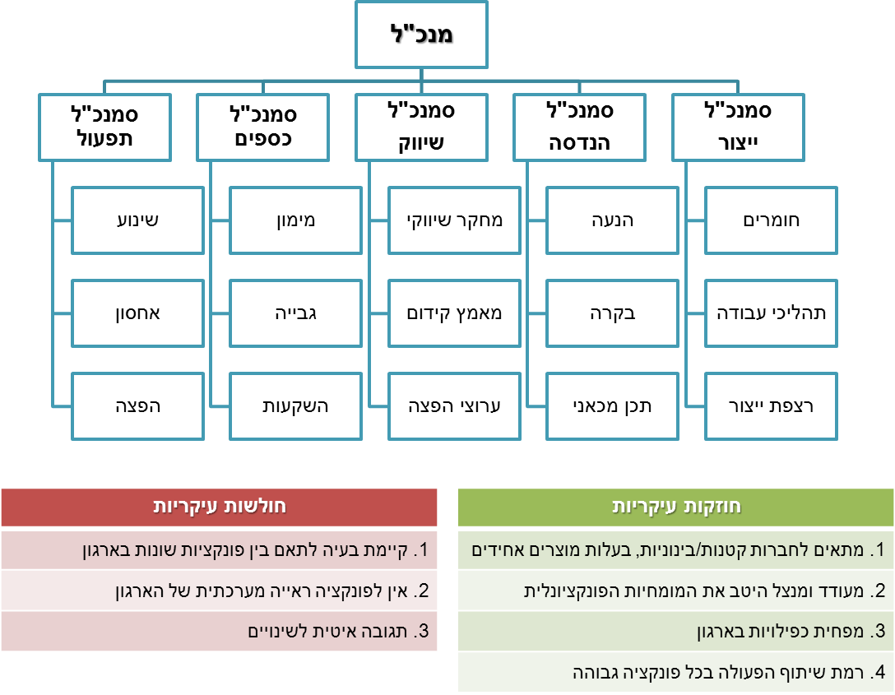
מבנה ארגוני פונקציונלי
Notes:
דוגמת טמפו
פזגז

Slide 23
יתרונות מבנה ארגוני פונקציונלי
יעילות מבנית בביצוע משימות בתחומי הייצור והשירות בקנה מידה גדול.
העובדים צוברים ידע וניסיון בביצוע חוזר ונשנה של משימותיהם.
חיסכון משמעותי במשאבים בשל הימנעות מתשתיות כפולות.
תשתית לתכנון כולל של לוחות זמנים, שלבים ותהליכים, כמויות ואיכויות התוצרים.

Slide 24
חסרונות מבנה ארגוני פונקציונלי
תסמונת ניכור העובדים.
העובדים נוטים להעדיף שיקולים מקצועיים (איכות) על חשבון שיקולים מעשיים (רווחיות).
היכרות העובדים עם קטע צר ומוגבל של המוצר או השירות ואין ראייה רחבה של המוצר הסופי.
חוסר גמישות וקשיים בשינויים במבנה הארגון.

Slide 25
מבנים ארגוניים-מבנה חטיבתי
ארגון על בסיס מוצרים - יחידות משנה עצמאיות למחצה שכל אחת מהן מופקדת על הפקת מוצר, ובתוכן גם כל הפעילויות התפקודיות הנלוות לתהליך הייצור.
ארגון על בסיס אזורים – יחידות משנה עצמאיות למחצה המרכזות את תוצרי הארגון בהתאם לסביבה הגיאוגרפית.
ארגון על בסיס לקוחות – יחידות משנה המתמקדות בלקוחות או בשוק מסוימים, וגוזרות את פעילותן מהמאפיינים המיוחדים של הלקוחות.

Slide 26
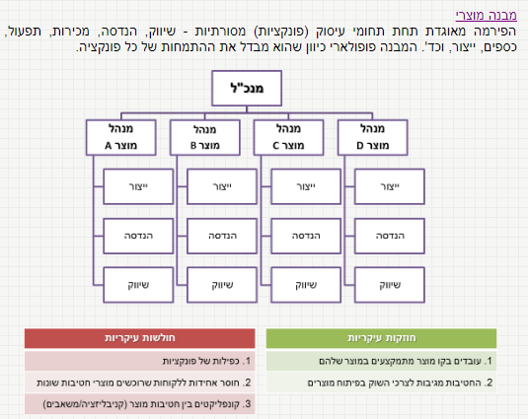
מבנים ארגוניים-מבנה מוצרי
Notes:
עלית ממתקים
עלית מאפה
עלית קפה

Slide 27
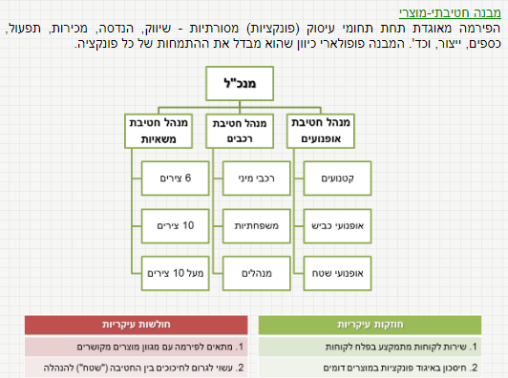
מבנים ארגוניים-מבנה חטיבתי מוצרי

Slide 28
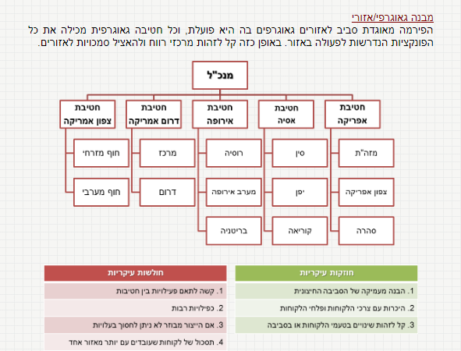
מבנים ארגוניים-מבנה גאוגרפי אזורי

Slide 29
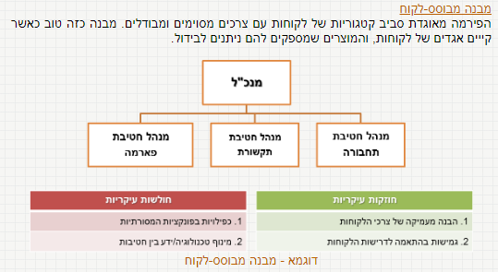
מבנים ארגוניים-מבנה מבוסס לקוח

Slide 30
מבנים ארגוניים-מבנה מבוסס לקוח

Slide 31
יתרונות מבנה ארגוני חטיבתי
מגע אישי שוטף עם הלקוח ורגישות גבוהה לדרישותיו.
סגל ניהולי הנדרש לפתח גישה כוללנית למכלול ההצלחות והכישלונות של המוצר.
ניתוק התלות ההדדית בין היחידות השונות בארגון, וחיסכון במשאבי ניהול.
פיזור הסיכונים השונים.
בקרה כספית יעילה על ההוצאות ועל ההכנסות.

Slide 32
חסרונות מבנה ארגוני חטיבתי
כפילות בלתי יעילה של משאבים.
פגיעה ברמה המקצועית ובמומחיות כתוצאה מההרכב המקצועי והאנושי המגוון בכל חטיבה.
קשיי תקשורת בשל המגעים בין אנשים בעלי רקע מקצועי שונה.
העדר שיתוף פעולה בשל הימנעות מהעברת מידע טכני ועסקי על לקוחות זהים.

Slide 33
מבנה ארגוני מטריציוני
מבנה המשלב תשומות מיחידות מקצועיות עם יחידות ניהול לפי תפוקות. קיימת יחידה אשר אחראית על המוצר הסופי, והיא מעסיקה משאבים שמקורם ביחידות אם מקצועיות

Slide 34
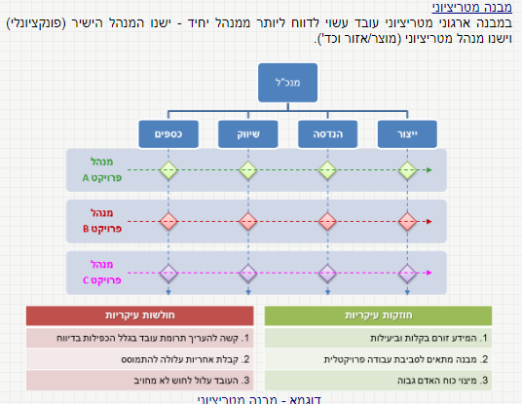
מבנים ארגוניים-מבנה מטריציוני
פרוייטאלי משולב פונקציונאלי
Notes:
חטיבת סלטים וחטיבות אחרות בשטראוס

Slide 35
יתרונות מבנה ארגוני מטריציוני
גמישות מיטבית בהקצאת כוחות ומשימות בהתאם לצרכים משתנים.
ניצול יתרונות הגודל של הארגון בכללותו ביחד עם תת יחידות בעלות גישה תכליתית.
אפשרות עיבוד של מידע מורכב בתחומי פעולה עתירי ידע וטכנולוגיה.
מנגנוני התקשורת מעודדים טיפול יעיל ותכליתי במידע עדכני, ויישומי.
יכולת תגובה מהירה לשינויים הנדרשים בארגון.
יכולת להתכונן מראש לתמורות בסביבה לפרויקטים עתידיים.

Slide 36
חסרונות מבנה ארגוני מטריציוני
מתח בין הממונים המופקדים על יחידות מקצועיות ובין הממונים על ביצוע הפרויקטים.
הכפיפות הכפולה של העובדים יוצרת בעיות הזדהות ונאמנות וגורמת לתחושות עמימות בארגון.
מבנה ארגוני מורכב המשופע בדרגי ניהול, מטות מנהליים, מנגנוני תיאום ורשתות תקשורת.

Slide 37
סיכום מבנים ארגוניים
מבנה פונקציונאלי – עדיף בתנאי סביבה יציבים וידועים מראש אך נחות כאשר הארגון נדרש להגיב במהירות וביעילות לתנאים משתנים.
מבנה חטיבתי (מבוסס אזור/לקוח/מוצר)– עדיף בתנאים של אי ודאות, תחרות וחדשנות, בשל ארגון המבנה על בסיס תפוקות והיכולת להבטיח שינוי.
מבנה מטריציוני – עדיף במקרה של ארגונים עתירי ידע ותאגידים רב לאומיים, כאשר המורכבות המבנית היא תוצאה הכרחית של מורכבות הסביבה.
מבנה ארגוני פרויקטלי/מוצרי (בדומה לחטיבתי מבוסס מוצר) -התמקדות בביצוע פרויקט מסוים, כאשר כל פרויקט מהווה יחידה ארגונית ולעיתים יחידה עסקית, הקושי כאשר יש מספר פרויקטים, המתחרים על משאבים משותפים. הפתרון –הקמת מנהלת פרויקטים.

Slide 38
מבנה ארגוני דוגמא איסתא

Slide 39
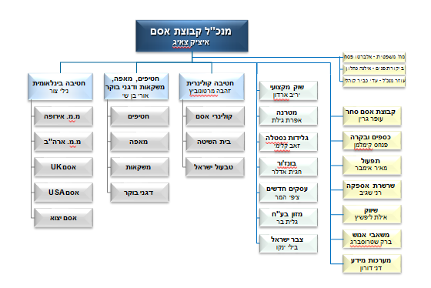
מבנה ארגוני דוגמא אסם

Slide 40
מבנה ארגוני דוגמא

Slide 41
תרבות ארגונית מהי?
מכלול שמאחד ערכים אמונות ומוסכמות, המהווה את הדבק הערכי המשותף לארגון. זוהי תשתית ערכית שמכוונת את הציפיות, מכתיבה את ההתנהגות ומעניקה חשיבות לאירועים ארגוניים.
שימוש במדים, סמלים, המנון וכו', משפיעים על התרבות הארגונית

Slide 42
מה תפקידה של תרבות בארגון?
זהות לעובדים: ככל שהעברת הערכים ותפיסות של הארגון היא ברורה יותר, כך אנשים יזדהו עם הארגון.
מחויבות לארגון: ככל שהתרבות חזקה ומוגדרת יותר, אנשים יוותרו על הצרכים הפרטיים שלהם לטובת הארגון
הגדרת התנהגות מקובלת: חיוני לעובדים חדשים, חשוב ליציבות הארגון, מה הארגון מצפה מהם, כיצד אנו נראים החוצה?
Notes:
מהתרבות הארגונית נגזר איך העובדים יתפקדו
זהות לעובדים – אם יש לנו ארגון עם תרבות מאוד פרוה – העובדים לא יוכלו להזדהות עם הארגון, לא יהיה להם עם מה להזדהות. ככל שהתרבות חזקה יותר העובד מזדהה יותר.
מחוייבות לארגון – למה שנהיה מחוייבים לארגון אם זה לא יפעל לטובתנו? מסתבר שככל שהתרבות חזקה יותר זה משפיע על העובדים.
הגדרת ההתנהגות המקובלת – ברגע שהעובד נכנס לארגון הוא ידע מה מצופה ממנו אם יש תרבות חדשה (לבוש, התנהגות וכדו')

Slide 43
מרכיבי התרבות הארגונית – מודל שיין
אחד המודלים הבסיסיים לניתוח של תרבות ארגונית על פי הגישה הניהולית-פונקציונליסטית.
שיין סבור שבאמצעות ערכים ואמונות משותפים ובאמצעות מיתוסים, טכסים, שפה ותוצרי תרבות אחרים, התרבות מסייעת לעובדים ולמנהלים להגדיר את מטרות הארגון ואת הדרך הנכונה להשיג מטרות אלו.
תרבות ארגונית מייצגות מנגנון הסתגלות אבולוציוני ופונקציונלי המסייע להישרדות הקבוצה.
שיין מחלק את התרבות הארגונית ל 3 רבדים עיקריים: – סממנים (ארטיפקטים) – ערכים – הנחות יסוד

Slide 44
מרכיבי התרבות הארגונית – מודל שיין
סממנים (ארטיפקטים)
כל מה שרואים, שומעים וחשים בארגון, החל ממראה פיזי, צורת הלבוש, דרך סיפורים וטכסים ועד לשפה, סגנון הדיבור.
ערכים
הערכים קובעים כיצד הדברים צריכים להיות. הם אמות המידה המוגדרות ע"י התרבות, שבאמצעותן אנו שופטים את הרצוי. ערכים משמשים בהכוונת התנהגות, בנקיטת עמדה ביחס לבעיות/משימות ובעיצוב ציפיות העובדים מהארגון.
הנחות יסוד
ערכים שהפכו להיות מובנים מאליהם ובלתי מודעים, עד שהם נתפסים כמובנים מאליהם. הנחות יסוד הן הבנות בלתי פורמליות ולא הנחיות פורמליות או נורמות התנהגות. ובכל זאת, על התשתית הזו מתפתחים תוצרי התרבות הגלויה.

Slide 45
2017 שרשרת אספקה ותפעול
ערכים - דוגמא
קבלת החלטות (מממ= מידע, מעורבות, משמעת ארגונית)
משימתיות
אחריות
שיטתיות
מחוברות
* שרשרת אספקה קבוצת גולף

Slide 46
מרכיבי התרבות הארגונית
Chatman & Jehn 1994: ניתן לתאר ארגון על ידי שבעה ממדי תרבות ארגונית.
יזמות- מה דרוש מהעובדים מבחינת יצירתיות?
יציבות- הארגון שמרן או נועז?
גישה כלפי אנשים- חשיבות של אנשים? צמצום תחלופה?
גישה כלפי תוצאות- קביעת והשגת יעדים?
רוגע (easygoingness)- משמעת צבאית או חופש פעולה?
דגש על פרטים- תמונה גדולה או תמונה קטנה?
גישה כלפי עבודה משותפת- עבודה בצוותים?
Notes:
איך הופכים התרבות לדבר מוחשי ומדיד?
שני אלה קבעו שניתן להגדיר את התרבות ע"פ שבעה מדדים:
אם צריך להשוות בין קוקה קולה לישיבת פוניבז' נשתמש בשבעת המדדים...

Slide 47
מאפייני התרבות הארגונית לפי ג'ון קוטר
גישתו של הארגון לחדשנות.
גישתו של הארגון ללקיחת סיכונים.
שיתוף הפעולה בין מנהלים בדרגי ביניים לבכירים ובין עמיתים לעבודה.
מידת הסמכות והעצמאות בקבלת החלטות.
גישתו של הארגון לביצועי הארגון.
גישתו של הארגון לתגמולים, כגון קידום על בסיס ביצועי

Slide 48
D
אבני יסוד בניהול השינוי
מודל השינוי
ניהול שינוי
הדרכה
תקשורת

Slide 49
אבני יסוד בניהול השינוי
מודל השינוי="סוכני שינוי" –יש לזהות אנשים בעלי מידה רבה של השפעה בארגון (מובילי שינוי או מעכבי שינוי)- על מנת לרתום אותם לתהליך.
הדרכה-בניית תכנית הדרכה אשר יותאמו לכל פלח בקהל היעד.
תקשורת-התאמת המסרים וה"שליחים" לקהלי היעד השונים, תוך שימוש במספר ערוצי תקשורת-בניית המסר על הבסיס של "מה יוצא לי מזה?
תהליכי עבודה-שינויים בתהליכי עבודה הם "ליבת השינוי", חלקם מהווים את הסיבה לשינוי וחלקם נוצרו כדי תמוך בשינוי. הגדרה של תהליכי עבודה הקשורים לניהול הידע עצמו, והטמעת פתרונות ניהול הידע בתהליכי העבודה
Notes:
קפה ומאפה
שוקולד וסוכרים

Slide 50
הארגון
ומבנים ארגוניים
סוף פרק

